Slide 1
Березниковская ООШ история деревни Землево
Работа Боруновой Валерии, 9 кл.
Руководитель Кузнецова Н. в.
2013 г.

Slide 2
Цель работы: составить рассказ о прошлом деревни Землево, обобщив все доступные материалы, изучить как можно больше источников, систематизировать и проанализировать полученные данные и изложить результат в увлекательной для посетителей музея форме.

Slide 3
План работы
Введение.
Цель и методы работы
Актуальность
Краткая характеристика источников
История деревни Землево. Результат исследования
Заключение
Примечания
Использованная литература.
Приложение

Slide 4
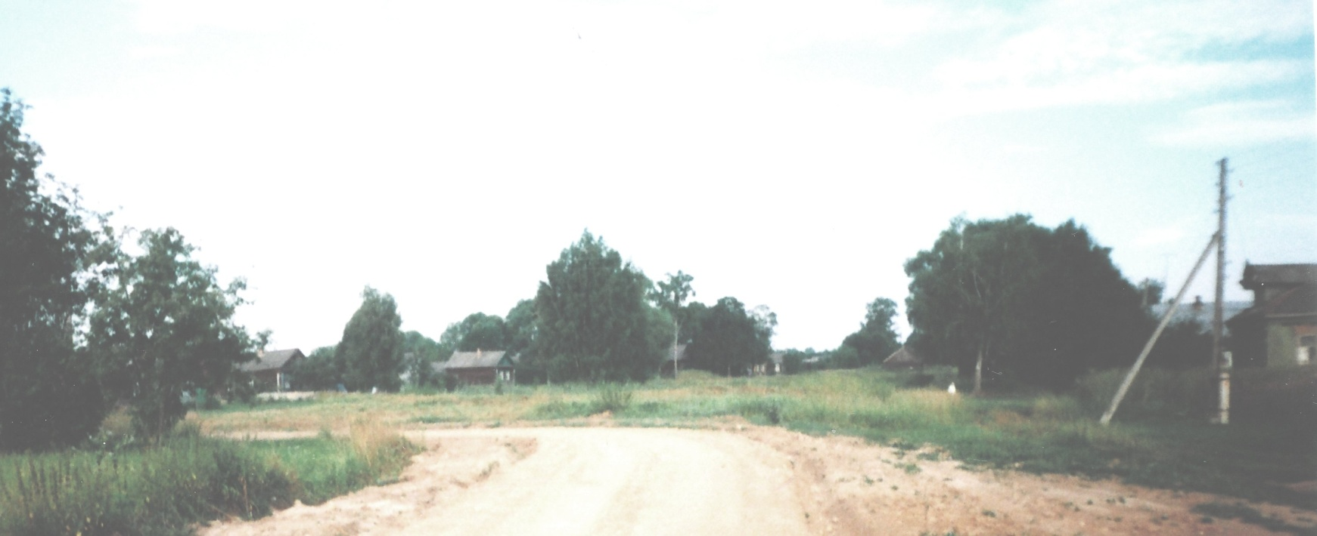

Slide 6
На 2014 год в деревне 36 домов из них 27 жилых, в которых проживает 33 человека. Фамилии: Кузнецовы, Тетерины, Чистяковы, Камараковы, Шарыбины, Романов, Голодалов, Коршунов, Седов, Колгашкины, Сигов, Годуновы, Петухов, Воробьевы, Лаврина, Киселевы.

Slide 7
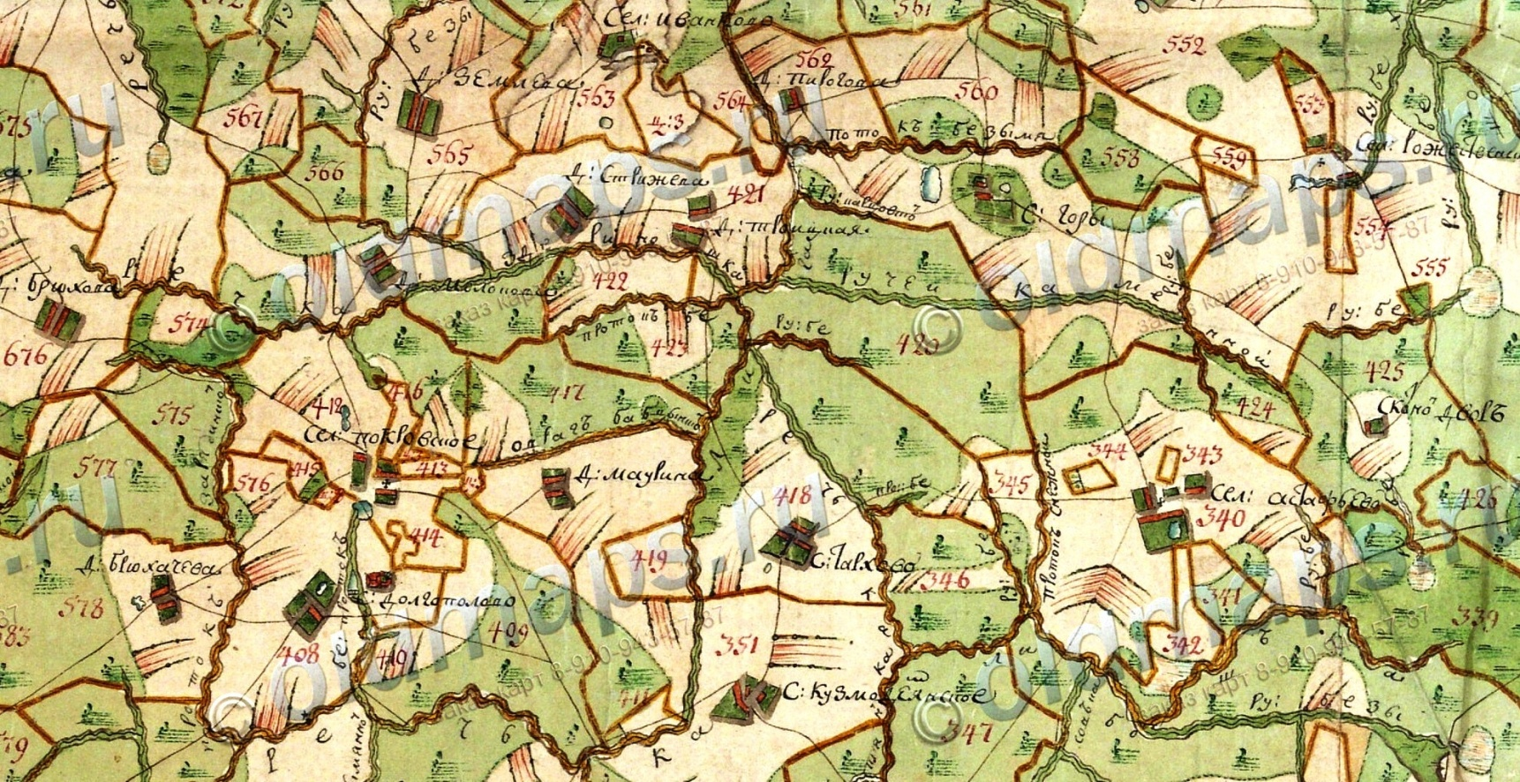
Планы генерального межевани 1792 г. Петровский уезд

Slide 8
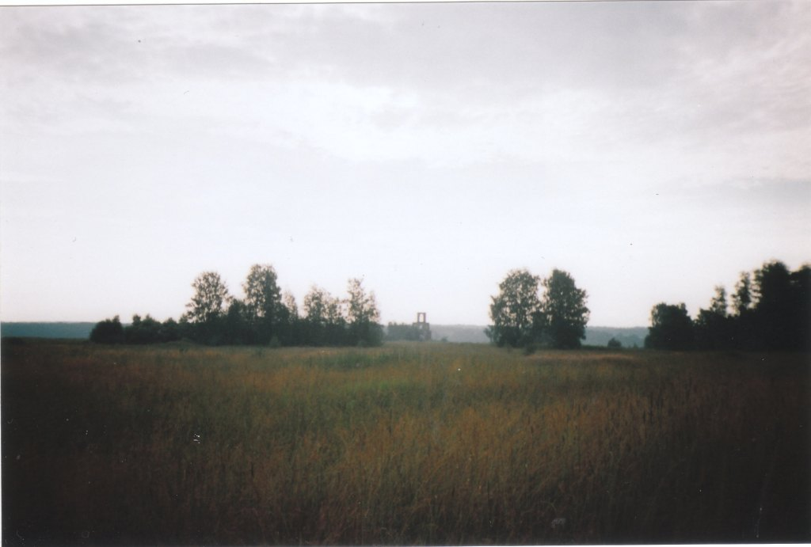
Дорога на Иванково

Slide 9
Подольский стан - №12

Slide 10
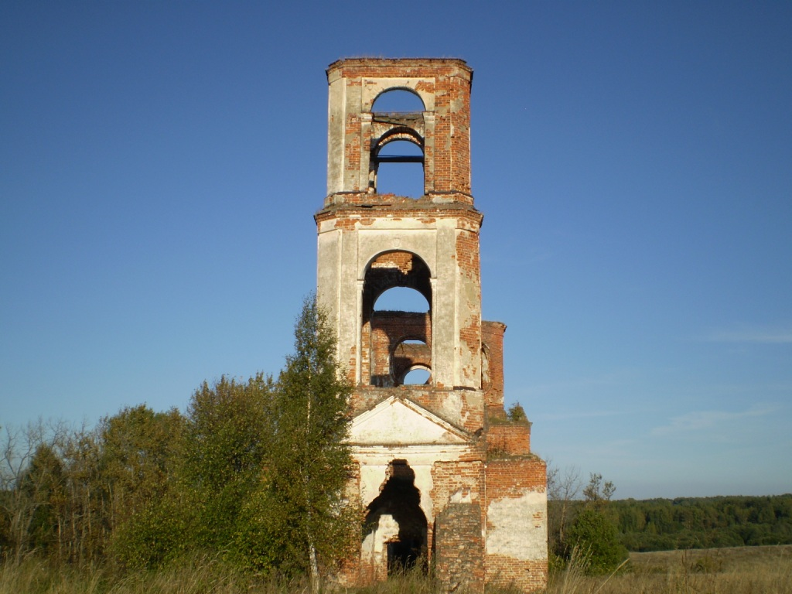
Храм
во Имя Казанской Иконы
Божией Матери
в Иванково на Лиге построен в 1813 г

Slide 11
Герб Красенских

Slide 12
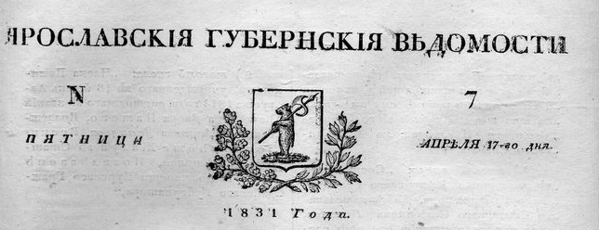
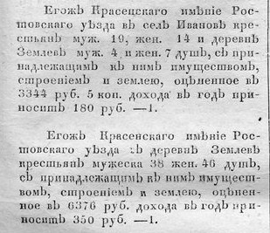

Slide 13
Алфавит к Экономическим примечаниям . Лист 30

Slide 14
Ярославские губернские ведомости

Slide 15
Ярославские губернские ведомости ноябрь 1861 г.

Slide 16
Карта Менде 1855-1857 гг

Slide 17
Колхозники на строительстве дороги в Андреевское

Slide 21
Использованные источники
«Алфавит экономических примечаний к планам генерального межевания» (РГАДА)
Готье Ю. В. «Замосковный край в XVII веке. Опыт исследования по истории экономического быта Московской Руси»)
Лапшина С. А. «Помещичье землевладение на территории Борисоглебского района»
Лапшина С. А., Субботин А. Н. «Путеводитель по Борисоглебскому району».изд «Факел», 2013.
Ярославские губернские ведомости.(ГАЯО)
Метрическая записная книга на 1789 г. Петровского уезда Покровского что на Лиге десятка. Рост. архив, Ф-196, оп. 1, д.137. л.243-247;
Рост. архив, Ф-372, оп.2

Slide 22
Спасибо за внимание!

